Slide 1
PHÁT HIỆN TRANG WEB PHISHING SỬ DỤNG PHƯƠNG PHÁP HỌC MÁY
PHÂN TÍCH DỮ LIỆU
Đào Nguyên Hưng - 2251010032

Slide 2
PRESENTATION OUTLINE
01
02
03
TIẾN HÀNH XỬ LÝ DỮ LIỆU
TỔNG QUAN ĐỀ TÀI
HUẤN LUYỆN MÔ HÌNH

Slide 3
PRESENTATION OUTLINE
04
05
06
XÂY DỰNG ỨNG DỤNG
KẾT QUẢ HUẤN LUYỆN
TỔNG KẾT

Slide 4
TỔNG QUAN ĐỀ TÀI

Slide 5

TỔNG QUAN ĐỀ TÀI
Web Phishing ngày càng tinh vi, khiến người dùng khó phân biệt đâu là liên kết thật hay giả. Các cuộc tấn công kiểu này đang rất phổ biến và hiệu quả.
Đề tài này giúp phát hiện URL giả mạo bằng cách xây dựng một ứng dụng web kiểm tra URL có phải phishing hay không, từ đó giảm thiểu rủi ro an ninh cho người dùng.

Slide 6
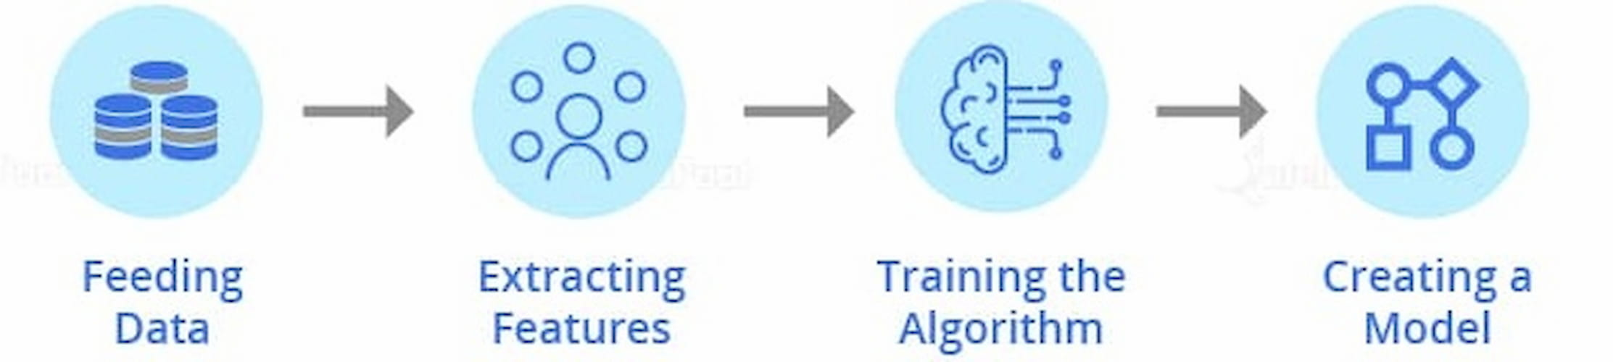



PHƯƠNG PHÁP THỰC HIỆN
Đề tài đã tổng hợp và đánh giá các nghiên cứu trước đây cùng các mô hình máy học trong phát hiện website phishing, nhằm lựa chọn thuật toán phân loại phù hợp và hiệu quả nhất cho bài toán này.
Data Collection

Slide 7


THU THẬP DỮ LIỆU
Dữ liệu được chia làm hai kiểu dữ kiệu
+ Phishing ( Nhãn 1) : Lừa đảo
+ Safe ( Nhãn 0) : An toàn
- Dữ liệu Phishing được “cào” từ hai trang Web tổng hợp các phishing URL uy tín là : OpenPhish và PhishTank

Slide 8
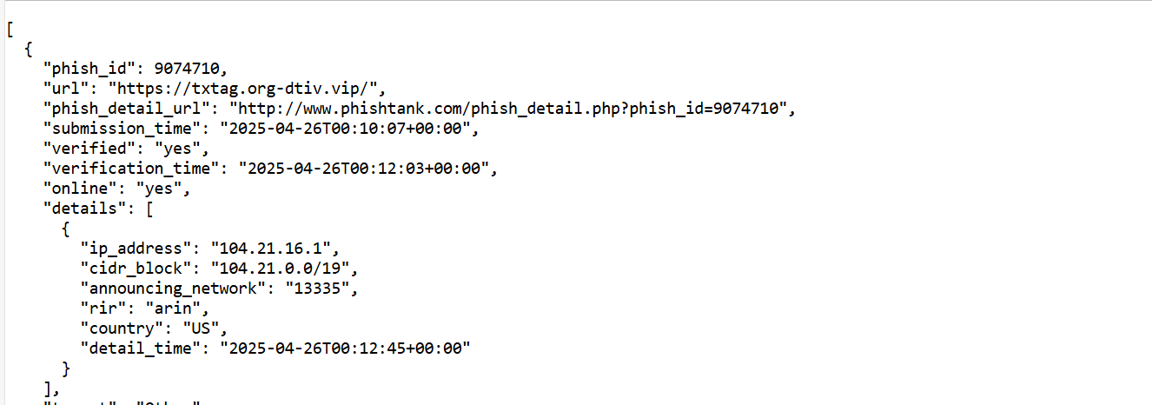
THU THẬP DỮ LIỆU
Khi thu thập với PhishTank, sẽ chỉ lấy những URL nào đã được xác nhận

Slide 9
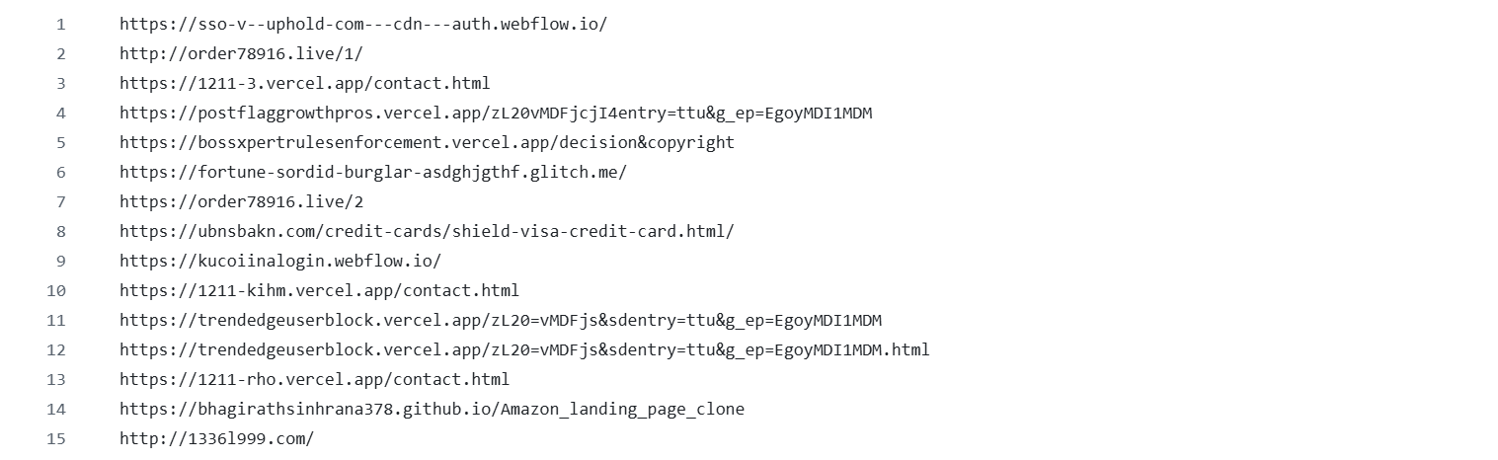
THU THẬP DỮ LIỆU
Còn với OpenPhish, chỉ cần lấy các URL về

Slide 10
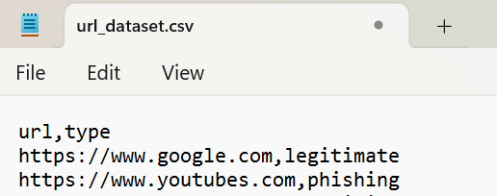
THU THẬP DỮ LIỆU
Dữ liệu Safe (hay Non-Phishing) được trích lọc từ dataset gồm hai nhãn Legitimate và Phishing -> khi thực hiện chỉ lấy URLs nhãn Legitimate.

Slide 11
XỬ LÝ DỮ LIỆU

Slide 12
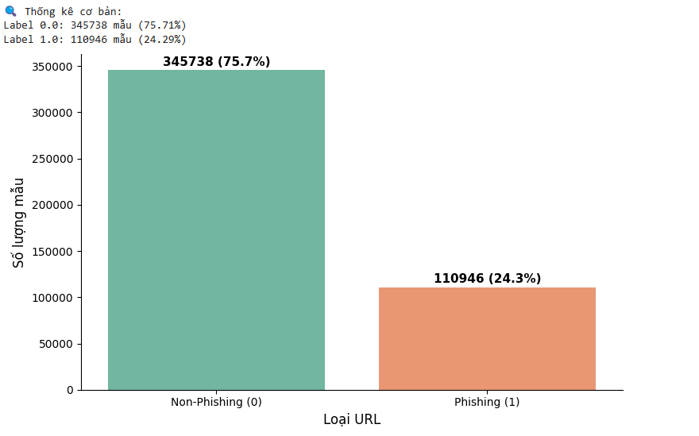
LÀM SẠCH DỮ LIỆU
Lọc và chuẩn hóa bộ dữ liệu hợp pháp
Hợp nhất và làm sạch bộ dữ liệu lừa đảo
Kết hợp hai bộ dữ liệu lại với nhau
Kiểm tra sự cân bằng bộ dữ liệu

Slide 13
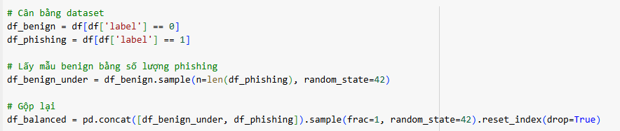
LÀM SẠCH DỮ LIỆU
Sử dụng phương pháp Undersampling lớp 0 để cân bằng với lớp 1.

Slide 14
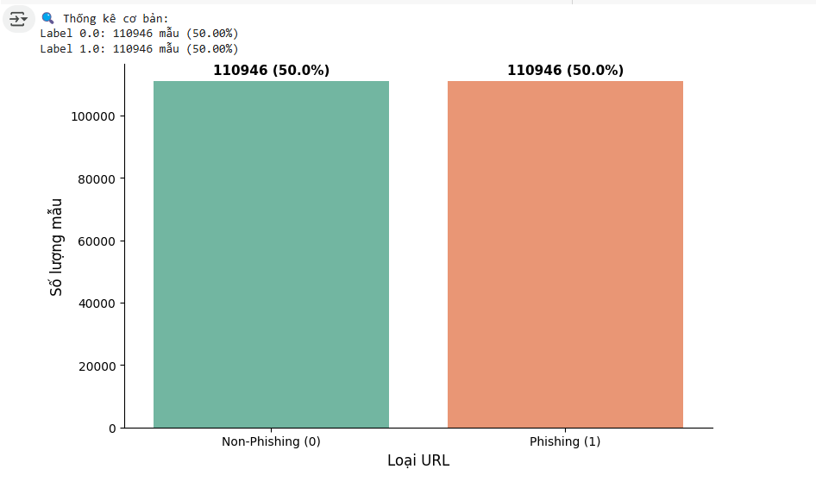
LÀM SẠCH DỮ LIỆU
KẾT QUẢ SAU KHI CÂN BẰNG DỮ LIỆU

Slide 15
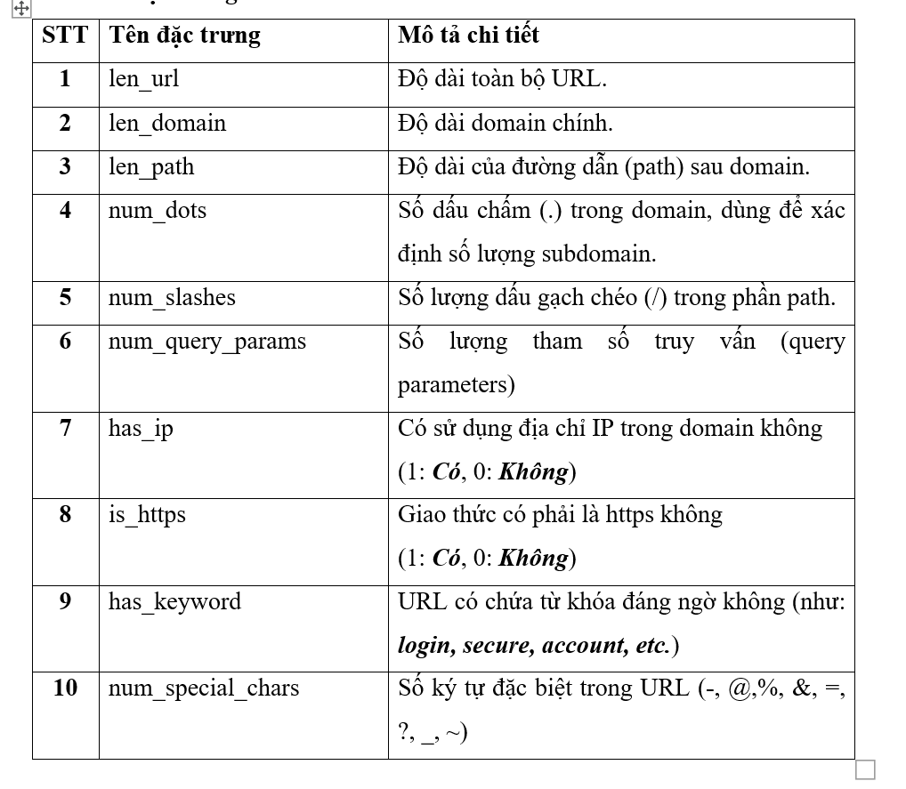
TRÍCH XUẤT ĐẶC TRƯNG
Các đặc trưng mà dự án thực hiện trích xuất từ URL
+ Độ dài URL, domain, đường dẫn
+ Số lượng các kí tự đặc biệt có trong URL
+ Số lượng tham số truy vấn
+ IP có trong domain
+ Kiểm tra các từ đáng nghi trong URL

Slide 16
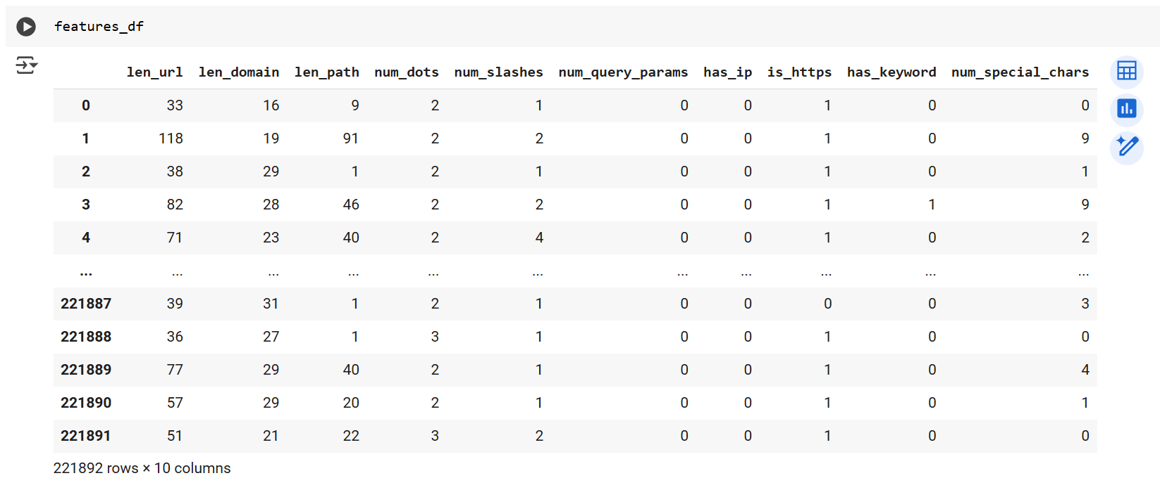
Áp dụng trích xuất đặc trưng với dataset
Kết quả sau khi thực hiện trích xuất

Slide 17
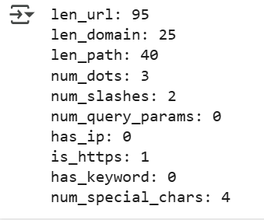
Áp dụng trích xuất đặc trưng thử với URL
https://colab.research.google.com/drive/1H6leO_bH-BCsX4kM7GkkUA5qEB5YI_13#scrollTo=eSw5fz72yLQ7
- Độ dài URL
- Độ dài domain
- Độ dài đường dẫn
- Số lượng dấu (.) có trong domain
- Số lượng (/) có trong đường dẫn
- Số lượng tham số truy vấn
- Kiểm tra IP có trong domain không
- Có sử dụng https không
- Có chứa các từ khóa đáng ngờ không
- Tổng các ký tự đặc biệt có trong URL

Slide 18
HUẤN LUYỆN MÔ HÌNH
- Huấn luyện sử dụng 4 mô hình: Decision Tree, Random Forest, XGBoost và CatBoost

Slide 19
Training test: 60%
Chia tập dữ liệu
Testing test: 40%

Slide 20
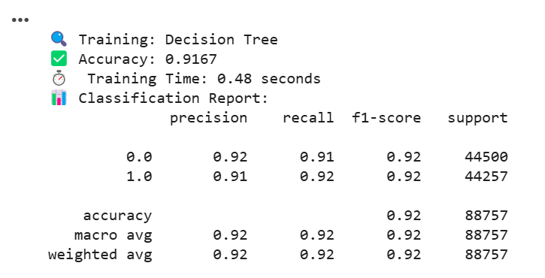
KẾT QUẢ HUẤN LUYỆN
Mô hình Decision Tree
- Độ chính xác 91.67% trên 88.757 mẫu, thời gian huấn luyện chỉ 0.48 giây → phù hợp cho phát hiện phishing real-time.
- Precision ~91–92%: Giảm false positive (dự đoán nhầm web hợp pháp là lừa đảo).
- Recall ~91–92%: Nhận diện tốt các web phishing, hạn chế bỏ sót.
- F1-score: 0.92 → Cân bằng tốt giữa precision và recall.
Macro avg & weighted avg: 0.92 → Hiệu suất đồng đều trên cả 2 lớp.

Slide 21
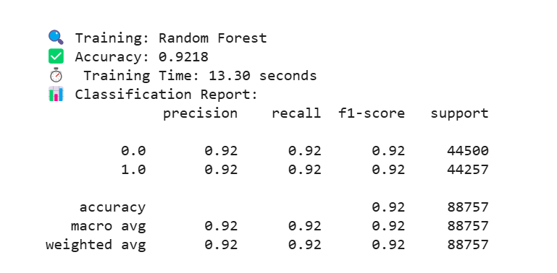
KẾT QUẢ HUẤN LUYỆN
Mô hình Decision Tree
- Độ chính xác 92.18% trên 88.757 mẫu, cao hơn Decision Tree một chút.
- Precision: 0.92 → Dự đoán chính xác 92% các trường hợp.
- Recall: 0.92 → Nhận diện hiệu quả các URL lừa đảo.
- F1-score: 0.92 → Ổn định giữa precision và recall.
- Thời gian huấn luyện: 13.30s → dài hơn Decision Tree
Macro avg & weighted avg: 0.92 → Hiệu suất đồng đều trên cả 2 lớp.

Slide 22
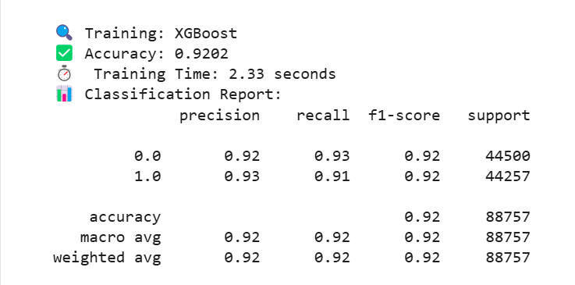
KẾT QUẢ HUẤN LUYỆN
Mô hình XGBoost
- Độ chính xác 92.02%, gần bằng Random Forest (92.18%) và vượt Decision Tree (91.67%).
- Precision: 0.92–0.93 → Dự đoán đúng cao, đặc biệt với web lừa đảo.
- Recall: 0.91–0.93 → Nhận diện tốt cả web an toàn lẫn phishing.
- F1-score: 0.92 → Cân bằng và ổn định giữa các chỉ số.
- Macro avg & weighted avg: 0.92 → Khả năng tổng quát hóa tốt.
- Thời gian huấn luyện: 2.33s → nhanh hơn nhiều so với Random Forest (13.30s), chỉ sau Decision Tree.
Macro avg & weighted avg: 0.92 → Hiệu suất đồng đều trên cả 2 lớp.

Slide 23
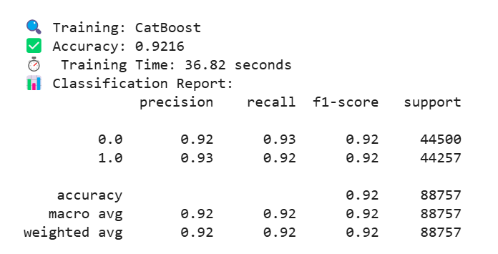
KẾT QUẢ HUẤN LUYỆN
Mô hình CatBoost
- Độ chính xác 92.16%, cao thứ 2 trong các mô hình (sau Random Forest với độ chính xác là 92.18%).
Thời gian huấn luyện: 36.82s → lâu nhất trong 4 mô hình.
- Các chỉ số còn lại có sự tương đồng với 3 mô hình còn lại

Slide 24
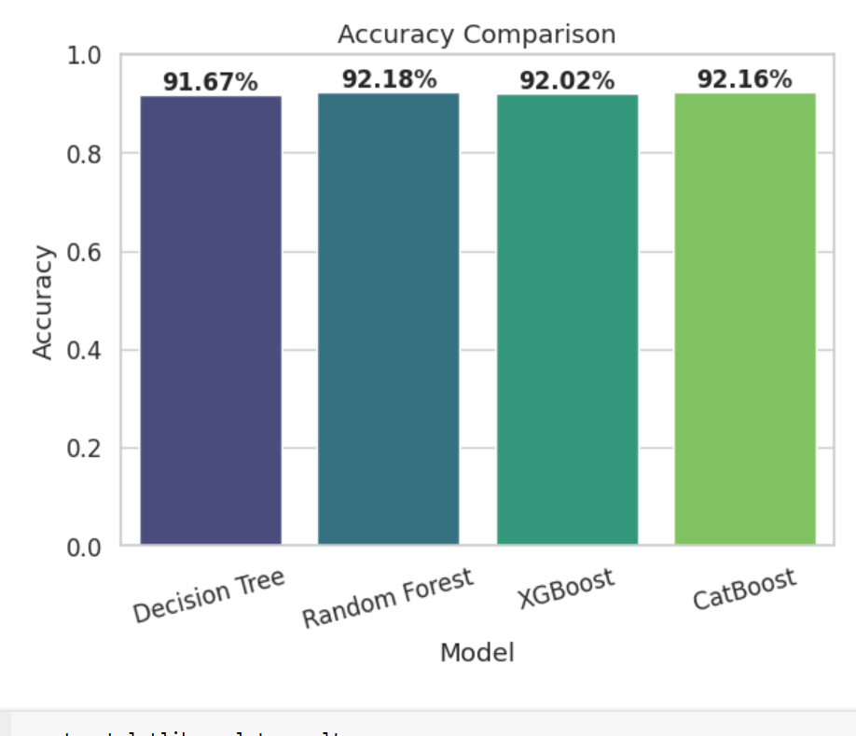
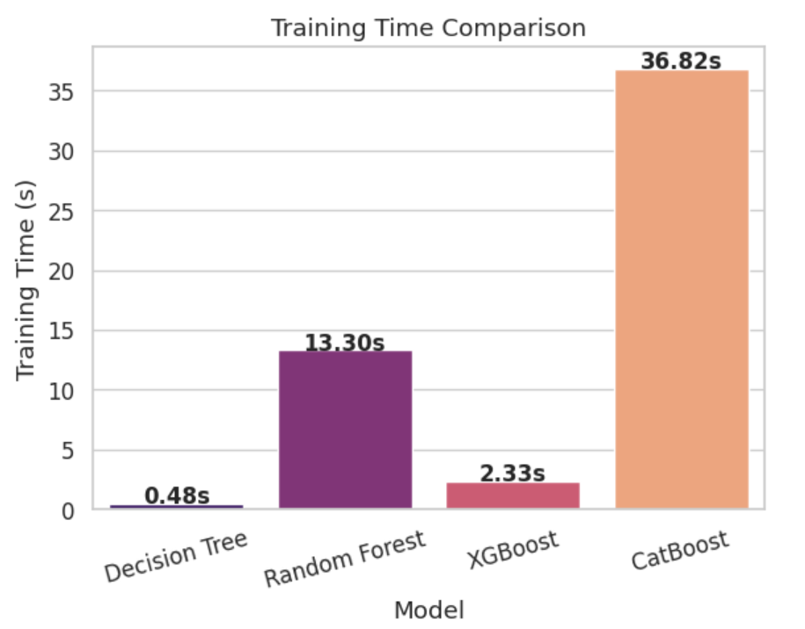
So sánh độ chính xác và thời gian huấn luyện của 4 mô hình

Slide 25
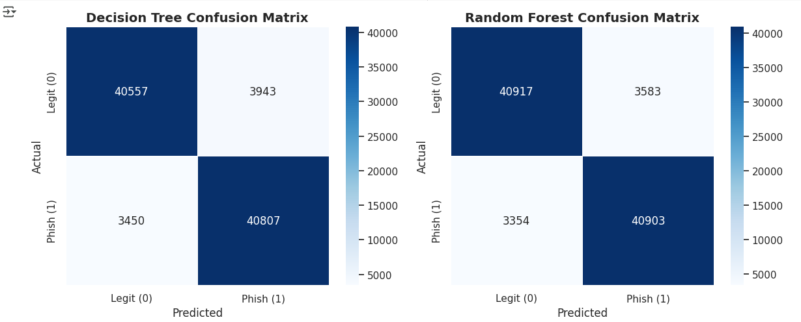
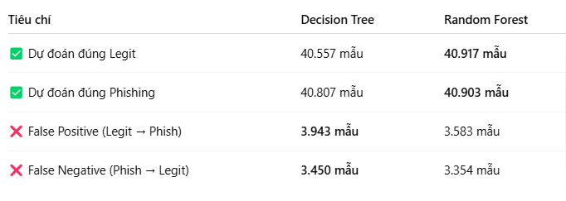
Ma trận nhầm lẫn của hai mô hình Decision Tree và Random Forest
→Random Forest vượt trội hơn Decision Tree ở cả hai mặt: phân loại đúng nhiều hơn và sai sót ít hơn

Slide 26
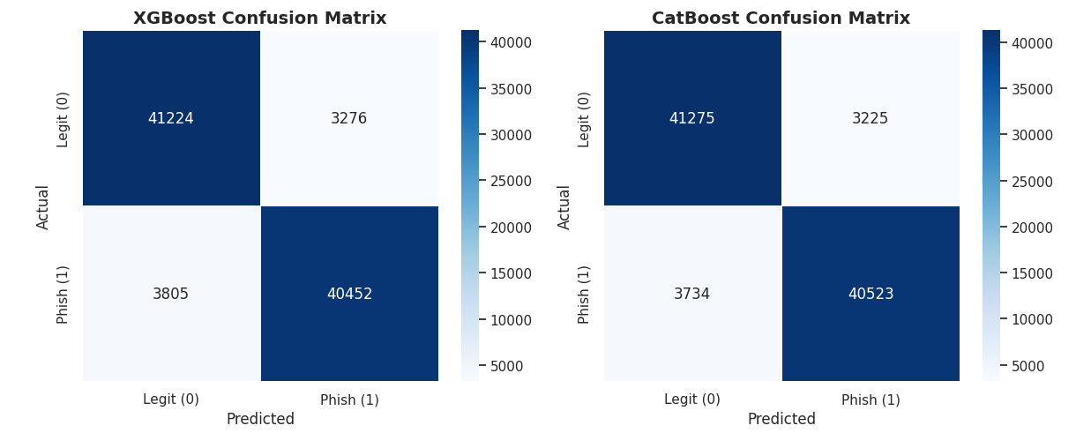
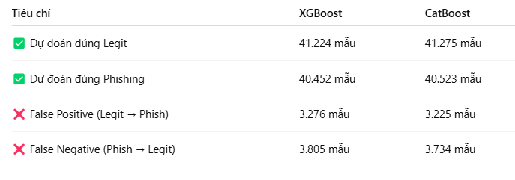
Ma trận nhầm lẫn của hai mô hình
XGBoost và CatBoost
→ XGBoost và CatBoost đều có khả năng nhận diện trang web hợp pháp tốt

Slide 27
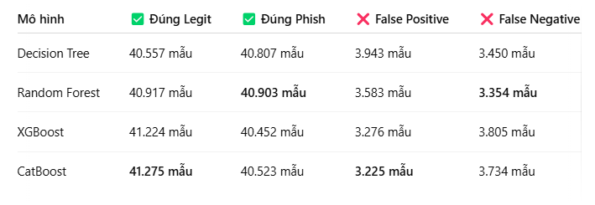
→ CatBoost có khả năng nhận diện trang web hợp pháp tốt nhất trong 4 mô hình và cũng là mô hình có False Positive thấp nhất
→ Random Forest là mô hình nhận diện trang Web Phishing tốt nhất cũng như ít nhầm lẫn trang Web Phishing (False Negative) là trang an toàn nhất

Slide 28
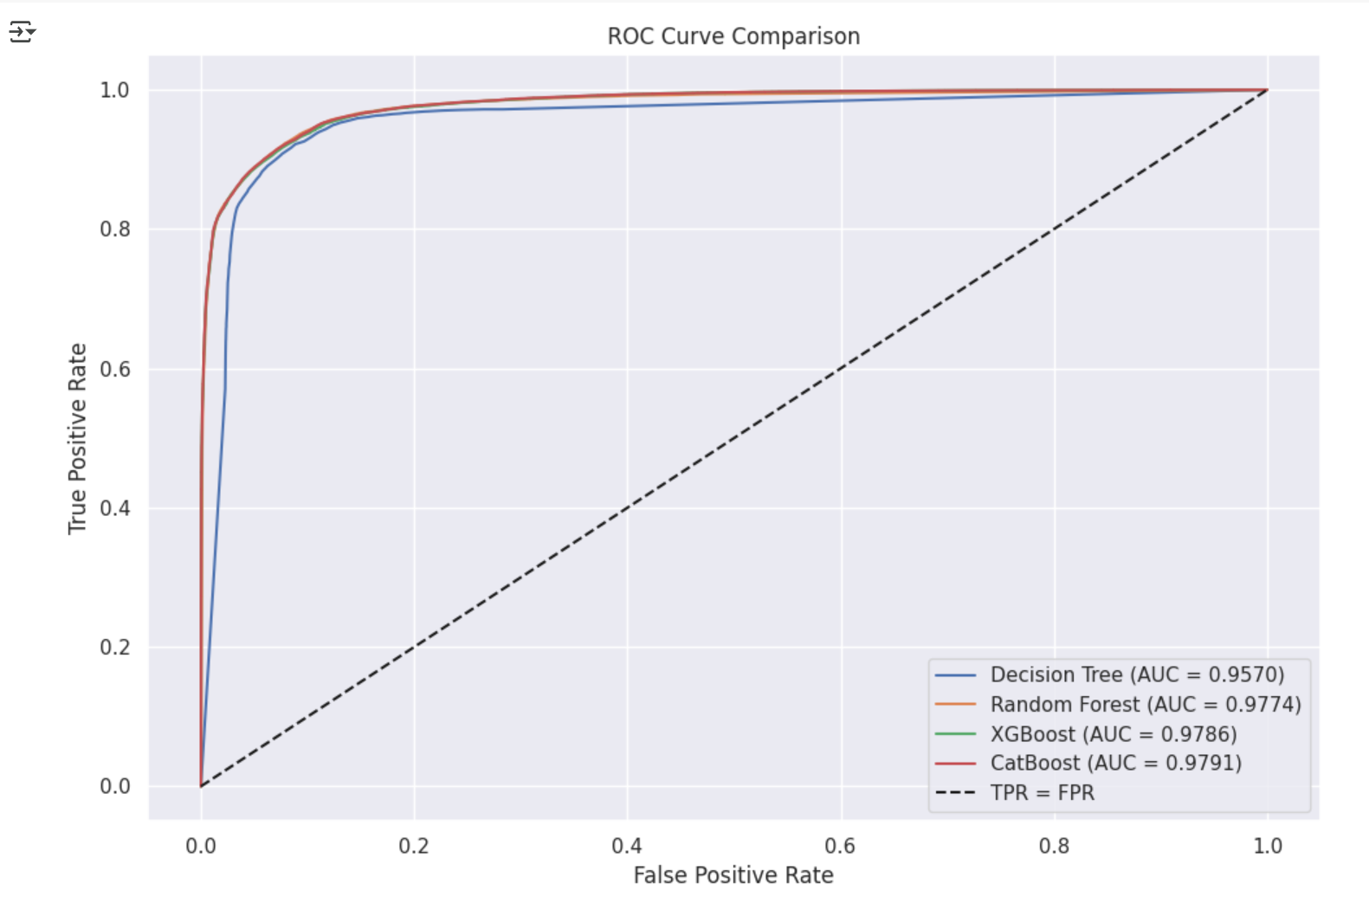
→ CatBoost đạt AUC cao nhất, cho thấy khả năng phân loại tốt giữa trang web lừa đảo và hợp pháp
→ XGBoost và Random Forest có hiệu suất tương đương với CatBoost
→ Decision Tree đạt AUC thấp nhất, tuy nhiên AUC vẫn đạt giá trị tương đối cao

Slide 29
XÂY DỰNG MÔ HÌNH

Slide 30
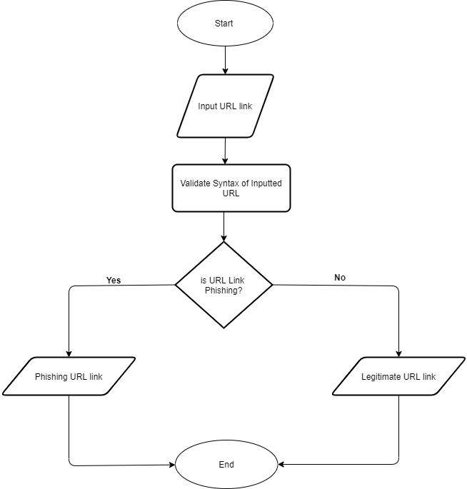
QUY TRÌNH CỦA WEB KIỂM TRA

Slide 31
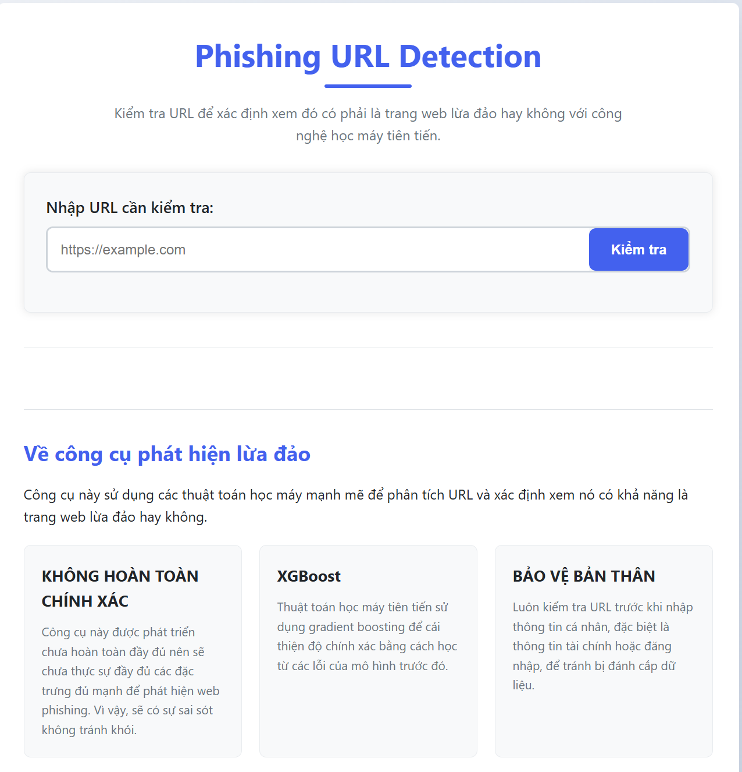
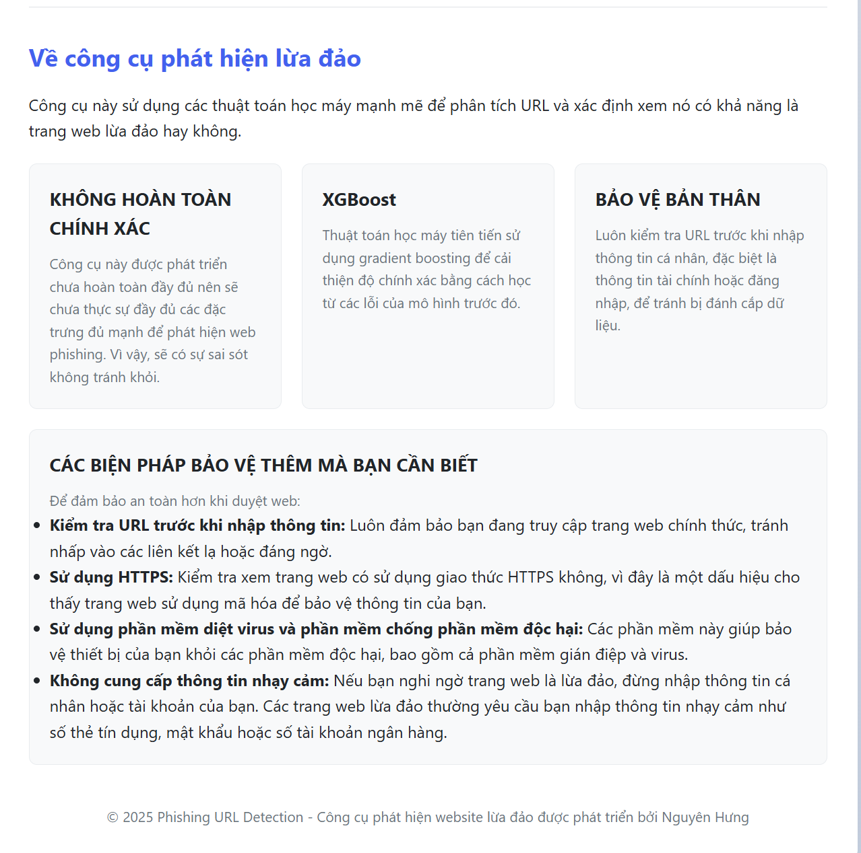

Slide 32
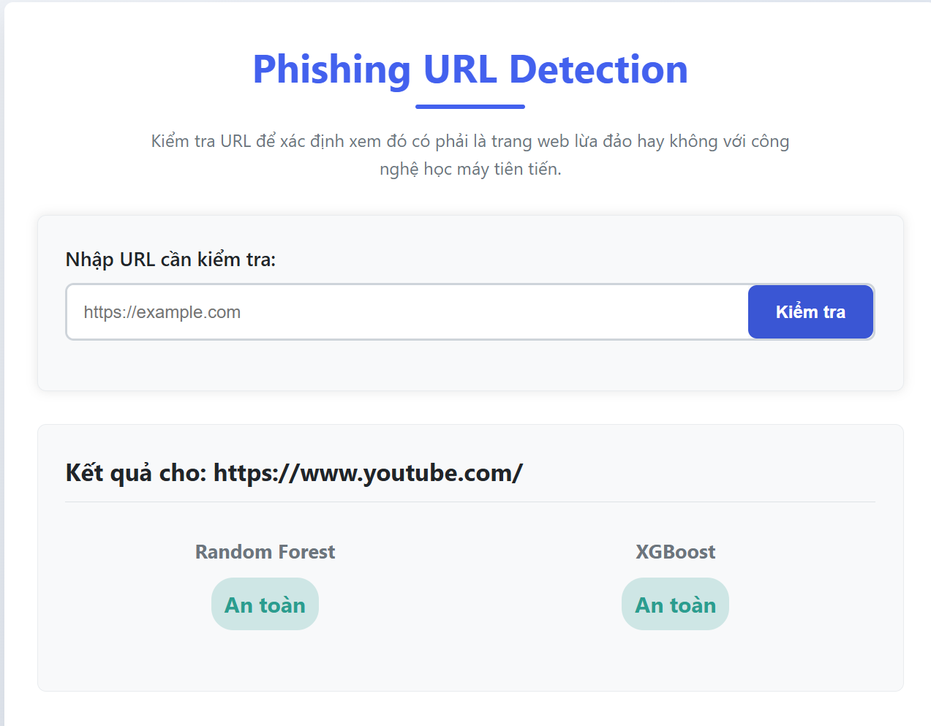
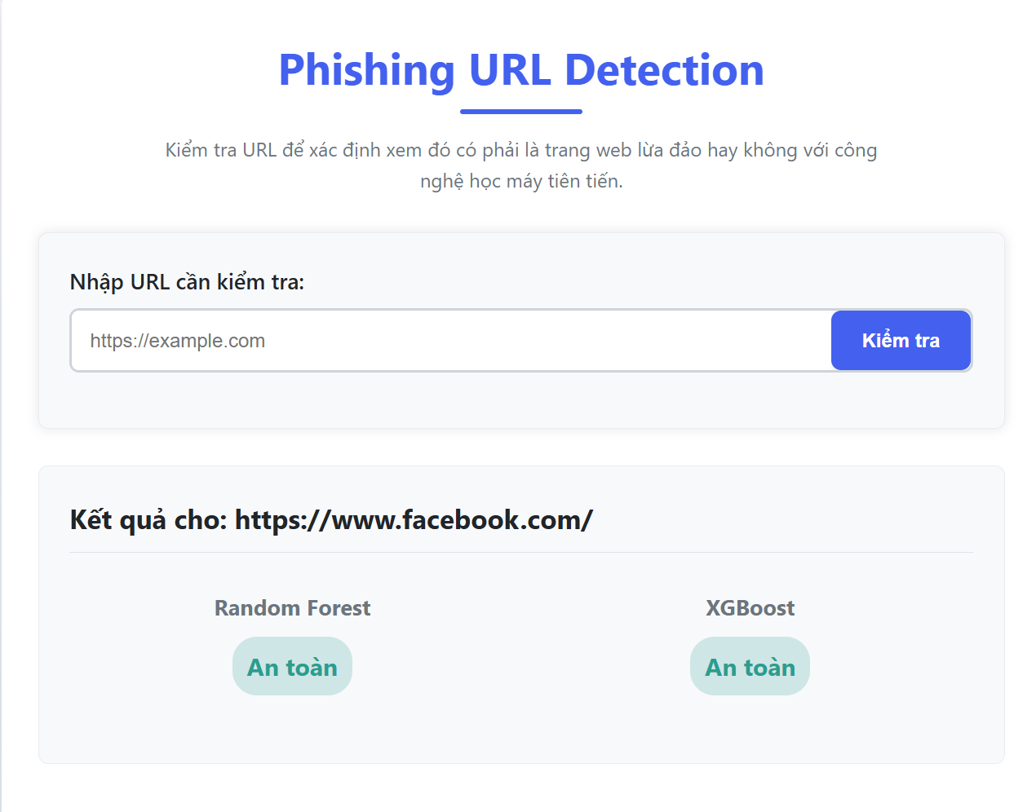
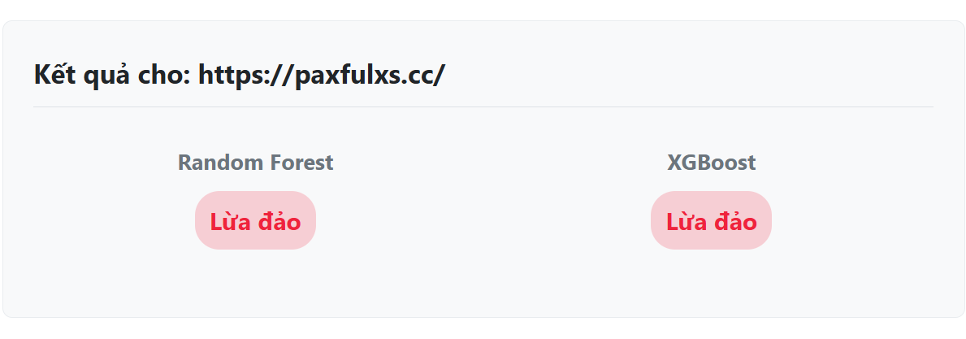
Một vài ví dụ khi chạy thử trang WEB để kiểm tra

Slide 33
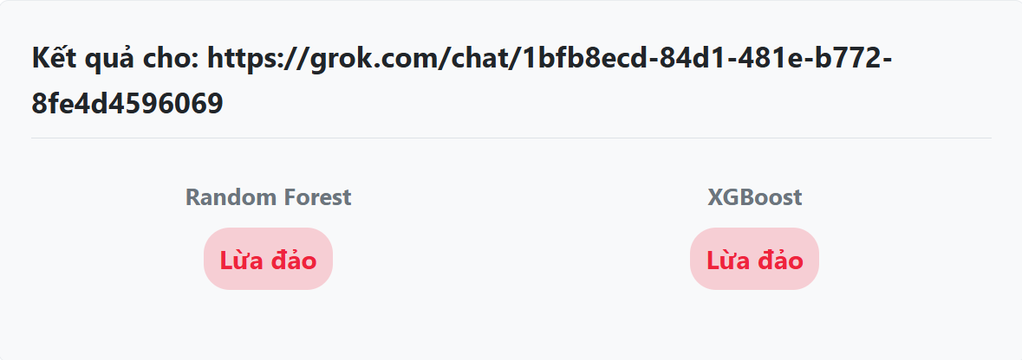
Tuy nhiên, khi gặp các URL có dạng “random string” mô hình vẫn sẽ dự đoán sai

Slide 34
THANKS FOR LISTENING

